Slide 1

◎
PROJET DE Stage
PhotoEyes
Plateforme de réservation de photographes
ÉTUDIANT
[AMAFFOUO RAPHAEL BONHEUR]
ENCADREUR
Mr.GILDAS
ENTREPRISE
[ADVANCE-IT Group]
ANNÉE ACADÉMIQUE
[2025/2026]

Slide 2
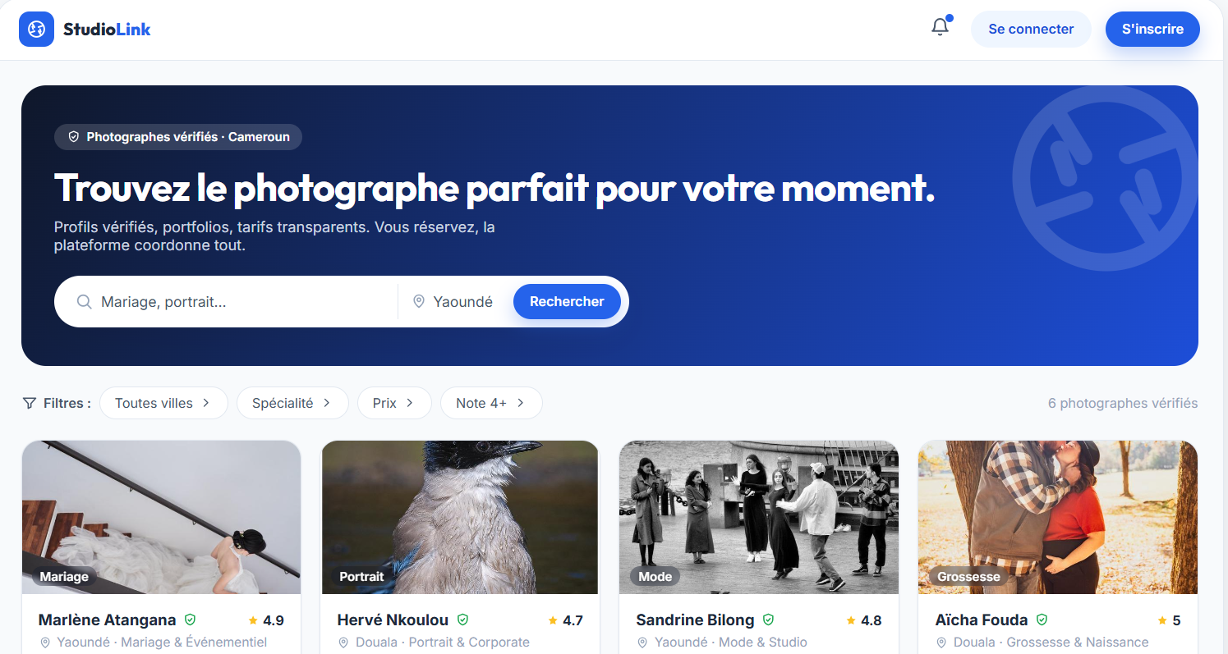
CONTEXTE
Contexte du projet
!
Problème
✓
Solution
Difficulté à trouver un photographe fiable
Absence d'une plateforme centralisée
Gestion manuelle des réservations
PhotoEyes permet de :
Rechercher un photographe
Consulter son profil
Voir ses réalisations
Réserver via la plateforme
PhotoEyes — Plateforme de réservation de photographes
02

Slide 3







STACK TECHNIQUE
Technologies utilisées
Frontend
Backend
Base de données
Outils
Angular
TypeScript
HTML
CSS
Spring Boot
Spring Security
JPA / Hibernate
MySQL
IntelliJ IDEA
VS Code
Git / GitHub
Postman
📷
EMPLACEMENT IMAGE
Logos Angular + Spring Boot + MySQL
PhotoEyes — Plateforme de réservation de photographes
03

Slide 4
ARCHITECTURE
Architecture générale
Utilisateur
Navigateur web
Frontend Angular
Interface & composants
API REST Spring Boot
Logique métier & sécurité
MySQL
Base de données
PhotoEyes — Plateforme de réservation de photographes
04

Slide 5
BASE DE DONNÉES
Modélisation de la base de données
User
Photographer
Reservation
nom
prénom
email
motDePasse
rôle
description
ville
certifié
date
statut
PhotoEyes — Plateforme de réservation de photographes
05

Slide 6
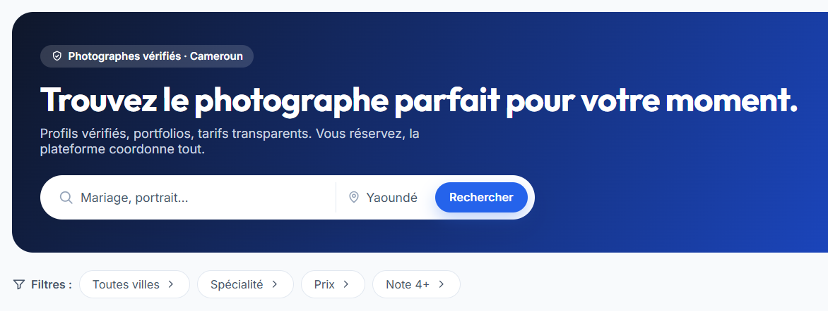
FONCTIONNALITÉ
Recherche de photographes
Fonctionnement
Saisie d'un mot-clé
Sélection d'une ville
Filtrage dynamique
RÉSULTAT
Affichage des photographes correspondants
PhotoEyes — Plateforme de réservation de photographes
06

Slide 7
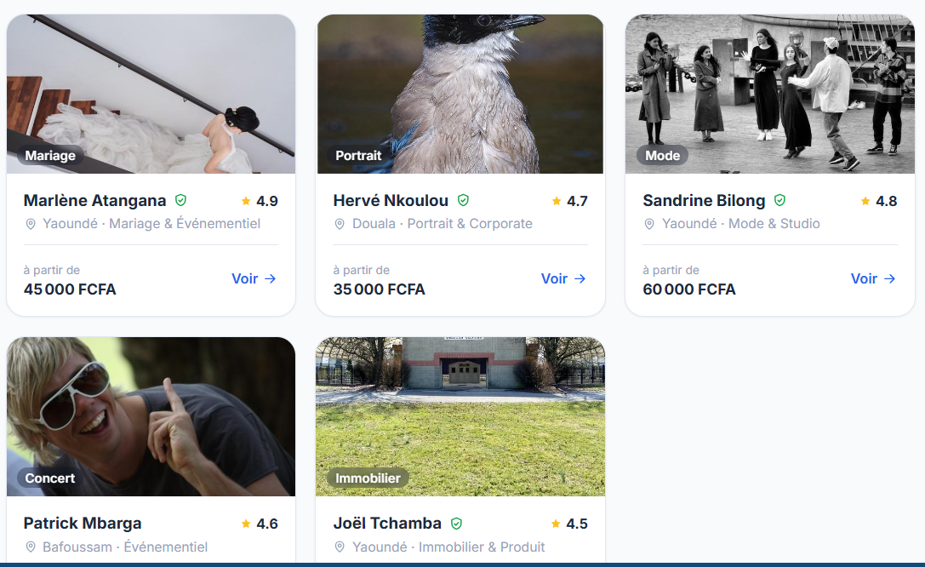
FONCTIONNALITÉ
Liste des photographes
Affichage
Photo
Nom
Ville
Note
Prix
Composants Angular utilisés
HeroSearchComponent
PhotographerCardComponent
PhotoEyes — Plateforme de réservation de photographes
07

Slide 8

FONCTIONNALITÉ
Fiche détaillée du photographe
Informations affichées
Bannière
Photo de profil
Description
Portfolio
Avis clients
Tarifs
Évolutions réalisées
✓
Affichage de la note
✓
Nombre d'avis
✓
Badge vérifié
✓
Gestion des erreurs
PhotoEyes — Plateforme de réservation de photographes
08

Slide 9

UX / ROBUSTESSE
Gestion des états de page
LOADING
NOT FOUND
ERROR
Affichage pendant le chargement
Photographe inexistant
Erreur serveur
PhotoEyes — Plateforme de réservation de photographes
09

Slide 10
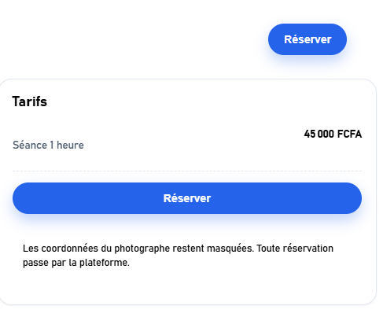
PARCOURS UTILISATEUR
Flux de réservation
Visiteur
Connexion
Choix
photographe
Réservation
Validation
Admin
PhotoEyes — Plateforme de réservation de photographes
11

Slide 11
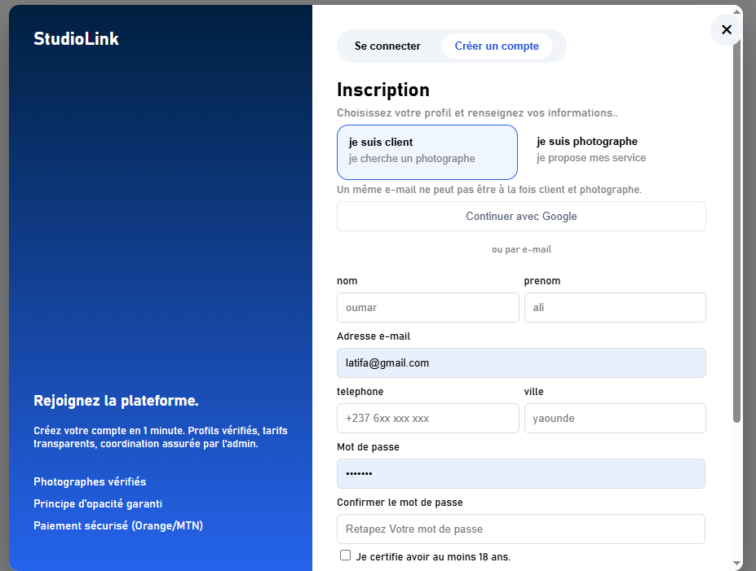
SÉCURITÉ
Authentification
Fonctionnalités
Inscription
Connexion
Gestion des rôles
Rôles
CLIENT
PHOTOGRAPHE
ADMIN
PhotoEyes — Plateforme de réservation de photographes
10

Slide 12
RETOUR D'EXPÉRIENCE
Difficultés rencontrées
Angular
Spring Boot
Base de données
Routing
Standalone Components
@Input
EventEmitter
CORS
JWT
Mapping DTO
Relations JPA
PhotoEyes — Plateforme de réservation de photographes
12

Slide 13
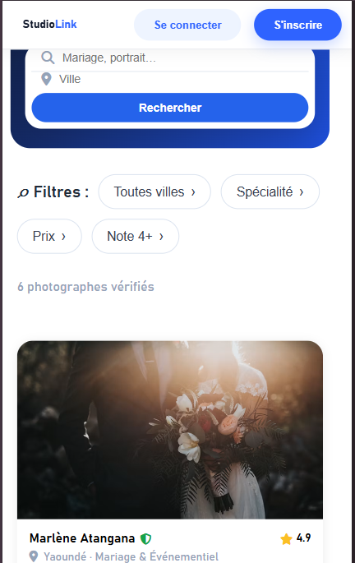
BILAN TECHNIQUE
Améliorations réalisées
Frontend
Backend
✓
Responsive Design
✓
API REST
✓
Composants réutilisables
✓
Gestion des rôles
✓
RatingStars
✓
Persistance MySQL
✓
VerifiedBadge
✓
CurrencyPipe
PhotoEyes — Plateforme de réservation de photographes
13

Slide 14
PROCHAINES ÉTAPES
Perspectives
À venir
1
Paiement en ligne
2
Favoris
3
Chat utilisateur–photographe
4
Notifications
5
Upload réel des photos
PhotoEyes — Plateforme de réservation de photographes
14

Slide 15
CONCLUSION
Conclusion
Résultat obtenu
PhotoEyes permet aujourd'hui de :
Rechercher des photographes
Consulter leurs profils
Gérer les comptes utilisateurs
Réserver via la plateforme
Compétences acquises
Angular
Spring Boot
MySQL
Git
Architecture Full Stack
PhotoEyes — Plateforme de réservation de photographes
15

